Slide 1
OpenCV alapok
C++ projekt, képi jellemzők detektálása

Slide 2
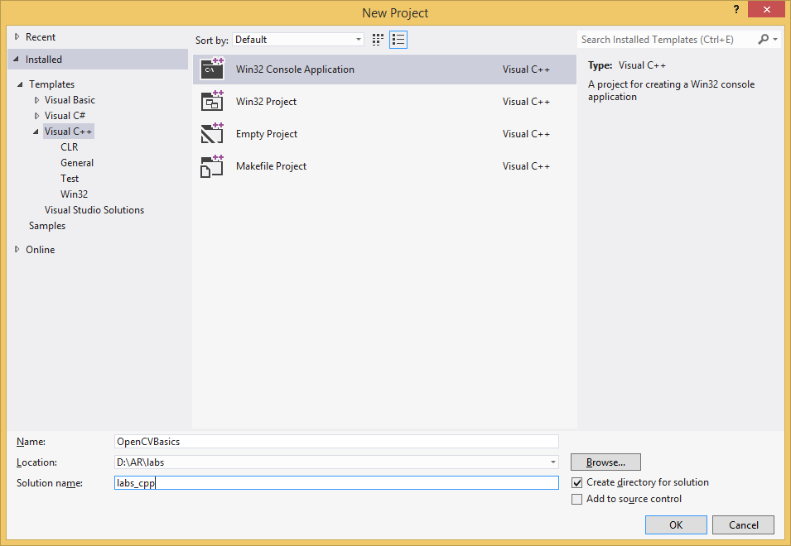
Első c++ OpenCV projekt
Visual studio 2013
(v. 2012)
Új Project
W32 console
Solution: labs02_cpp
Project: OpenCVBasics
Empty project

Slide 3
#include "opencv2/imgcodecs.hpp"
#include "opencv2/imgproc.hpp"
#include "opencv2/videoio.hpp"
#include <opencv2/highgui.hpp>
#include <opencv2/video.hpp>
using namespace cv;
int main(int argc, char* argv[]){
VideoCapture capture;
if(argc < 2)
capture.open(0);
else {
capture.open(argv[1]);
capture.set(CAP_PROP_FRAME_WIDTH, 640);
capture.set(CAP_PROP_FRAME_HEIGHT, 480);
}
namedWindow("PreviewWindow");
Mat frame;
while(capture.read(frame)) {
imshow("PreviewWindow", frame);
char key = static_cast<char>(waitKey(1));
if (key == 27) { printf("exit"); break; }
}
}
Új source file: main.cpp
Notes:
Magyarázat a kódról:
Minden OpenCV-s dolog a cv namespace-ben van
Az opencv mátrixokkal dolgozik, a kép is egy 2D mátrix: Mat
Sabplon alapú osztályok, a színcsatornák tipusa és száma is változó
Az opencv könyvtárnak része egy egyszerű gui könyvtár: highgui. Ezt használhatjuk ablakok létrehozására, ami a vizuális visszajelzés miatt jó
namedWindow(“”) ablakot hoz létre, adott névvel. Ebbe az ablakba egyszerűen tudunk egy képet kirajzolni: imshow(“ablaknév", Mat);
Képek több forrásból jöhetnek, nekünk a mozgóképek érdekesek igazán. Ezeket be lehet tölteni fájlból (ebben a kódban ha van parancssori argumentum, akkor az a videofájl neve), vagy használhatjuk a webkamerát.
Mindkét bevitelt a VideoCapture osztályon keresztül érhetjük el, v. a videofájl nevét v. a kamera index-ét adjuk át az open() metódusnak

Slide 4
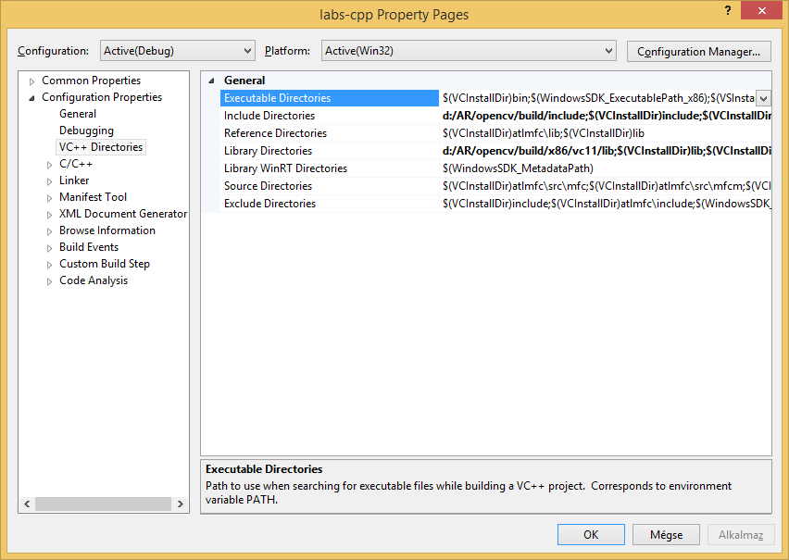
Include és library könyvtárak

Slide 5
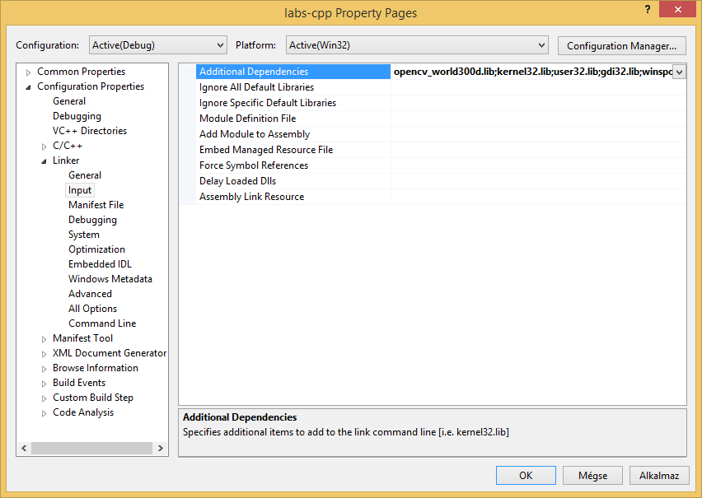
Library fájl

Slide 6
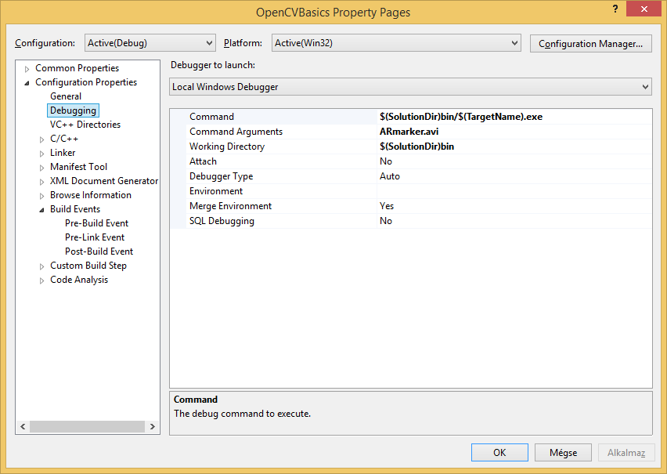
Debugging
Notes:
Egy külön bin könyvtárba érdemes a dll-eket és minden program inputot rakni.
Ehhez be kell állítani a munkakönyvtárat. Ezen kívül érdemes automatikusan a fordított exe-t is idemásolni (következő dia), és azt indítani.
Itt tudjuk a parancssori argumentumokat is megadni!
TODO: honnan töltik le a videót, dll-eket honnan kell idemásolni

Slide 7
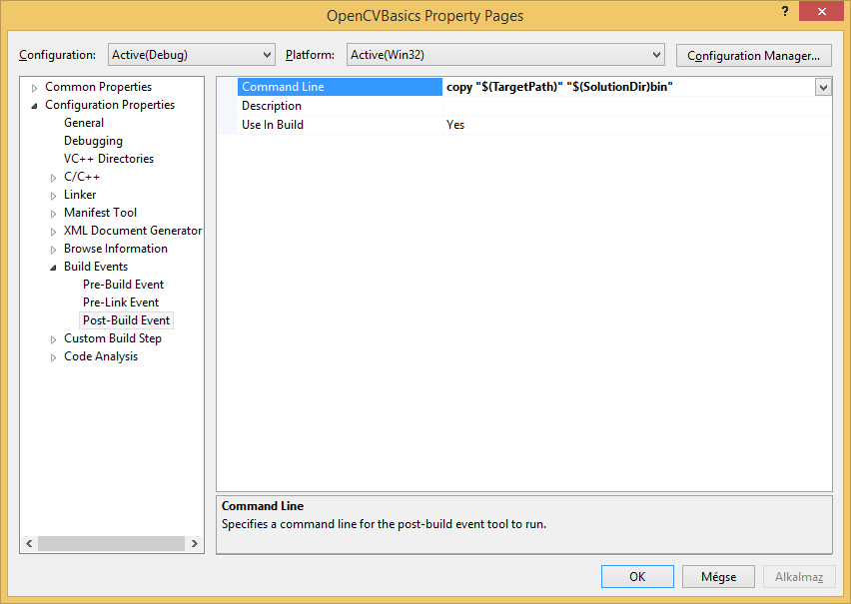
Exe automatikus másolása

Slide 8
Video átméretezése
Mat resized;
while(capture.read(frame))
{
resize(frame, resized, Size(640,480));
imshow("PreviewWindow", resized);

Slide 9
Kiterjesztett valóság (emlékeztető)
Detektálás
Látunk-e „ismerős” dolgokat a képen?
Felismerés
Mit látunk a képen?
Lokalizáció
Hol van a képen (képtérben) amit látunk?
Hol van a kamerához képest a 3D térben amit látunk?
A kép kiegészítése renderelt tartalommal

Slide 10
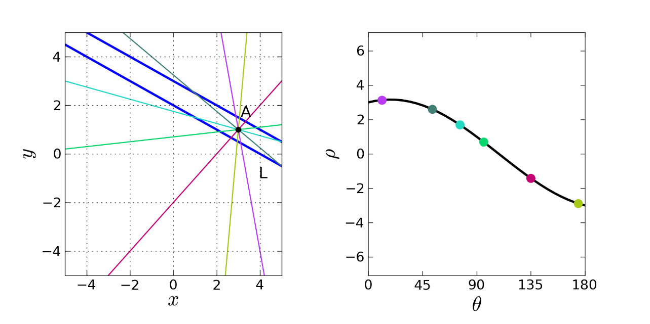
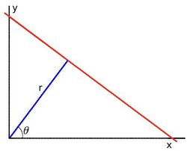
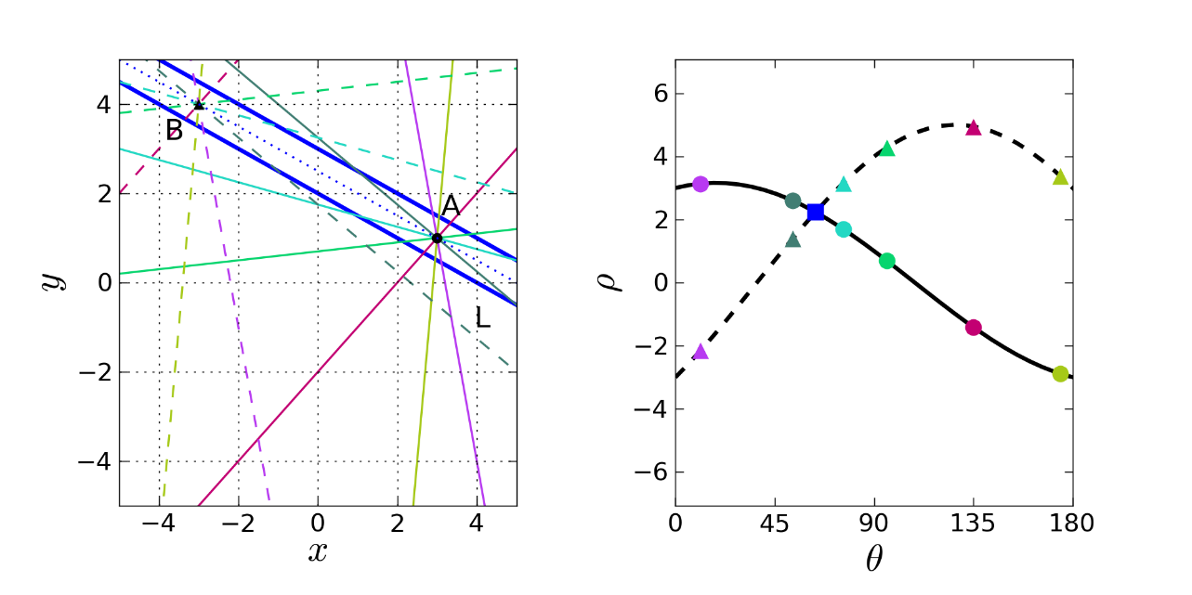
Hough transzformáció (emlékeztető)
Adott képpontokra illeszkedő parametrikus alakzatok
Élek: polárkoordináták

Slide 11
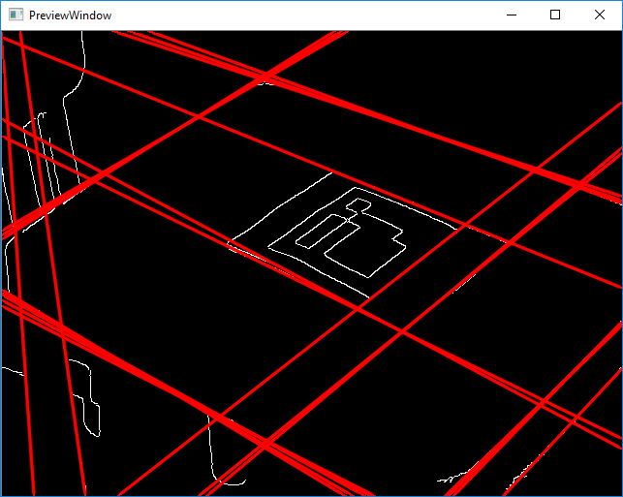
Egyenesdetektálás: Hough
Mat detectHoughLines(const Mat& src)
{
Mat edgeImage, result;
Canny(src, edgeImage, 50, 200, 3);
cvtColor(edgeImage, result, CV_GRAY2BGR);
std::vector<Vec2f> lines;
HoughLines(edgeImage, lines, 1, CV_PI / 180, 100, 0, 0);
for (size_t i = 0; i < lines.size(); i++) {
float rho = lines[i][0], theta = lines[i][1];
Point pt1, pt2;
double a = cos(theta), b = sin(theta);
double x0 = a*rho, y0 = b*rho;
pt1.x = cvRound(x0 + 1000 * (-b));
pt1.y = cvRound(y0 + 1000 * (a));
pt2.x = cvRound(x0 - 1000 * (-b));
pt2.y = cvRound(y0 - 1000 * (a));
line(result, pt1, pt2, Scalar(0, 0, 255), 2, CV_AA);
}
return result;
}

Slide 12
Egyenesdetektálás: Hough
int main(int argc, char* argv[]){
…
Mat resized;
Mat processed;
while(capture.read(frame)) {
resize(frame, resized, Size(640,480));
processed = detectHoughLines(resized);
imshow("PreviewWindow", processed);

Slide 13
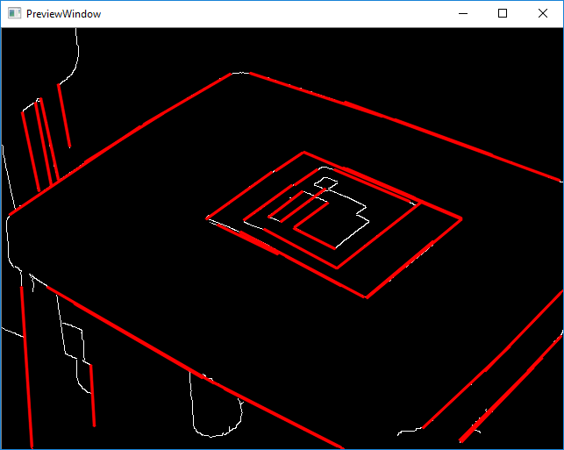
Szakaszdetektálás: Hough
Mat detectHoughLines_v2(const Mat& src)
{
Mat edgeImage, result;
Canny(src, edgeImage, 50, 200, 3);
cvtColor(edgeImage, result, CV_GRAY2BGR);
std::vector<Vec2f> lines;
HoughLines(edgeImage, lines, 1, CV_PI / 180, 100, 0, 0);
for (size_t i = 0; i < lines.size(); i++) {
float rho = lines[i][0], theta = lines[i][1];
Point pt1, pt2;
…
}
std::vector<Vec4i> lines;
HoughLinesP(edgeImage, lines, 1, CV_PI / 180, 50, 20, 10);
for (size_t i = 0; i < lines.size(); i++) {
Vec4i l = lines[i];
line(result, Point(l[0], l[1]), Point(l[2], l[3]),
Scalar(0, 0, 255), 2, CV_AA);
}
return result;
}

Slide 14
Marker
Fekete-fehér vagy színes kép
Jól felismerhető
Iránya is jól felismerhető
Kamerához viszonyított transzformációja meghatározható
a minta torzulásából
a kamera belső kalibrációjára is szükség van

Slide 15
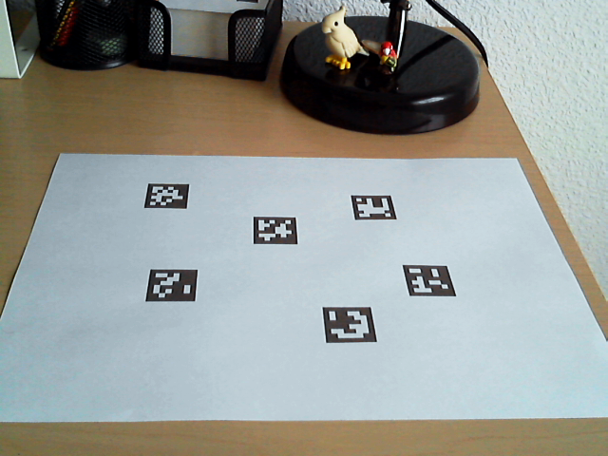
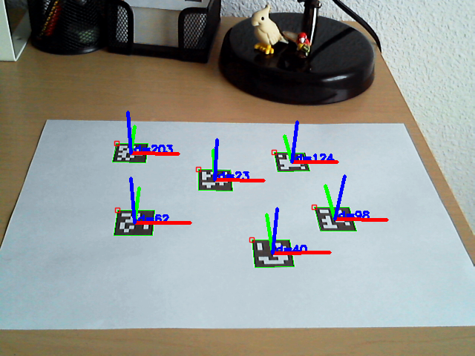
Aruco modul
Különálló könyvtár OpenCV-re épülve
A legújabb (developer verziójú) OpenCV-be bekerült
Helyette ARToolkitet fogunk használni (később)

Slide 16
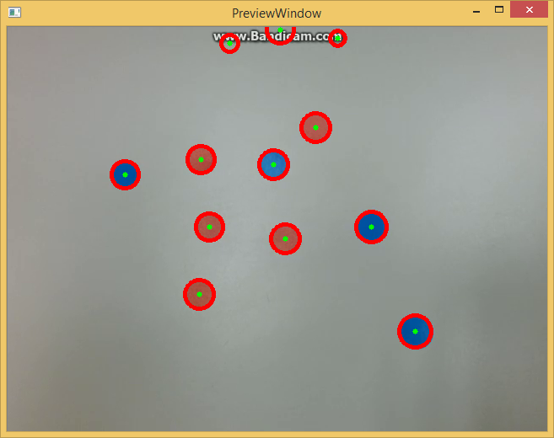
Hough kördetektálás
BlueRedCircles{1,2}.mp4
Mat detectHoughCircles(const Mat &src) {
Mat result, gray;
cvtColor(src, gray, CV_BGR2GRAY);
// opcionális zajszűrés
GaussianBlur( gray, gray, Size(5, 5), 2, 2 );
std::vector<Vec3f> circles;
HoughCircles(gray, circles, CV_HOUGH_GRADIENT,
2, gray.rows/8, 100, 20, 0, 50 );
src.copyTo(result);
for( size_t i = 0; i < circles.size(); i++ )
{
Point center(cvRound(circles[i][0]), cvRound(circles[i][1]));
int radius = cvRound(circles[i][2]);
// középpont
circle( result, center, 3, Scalar(0,255,0), -1, 8, 0 );
// körvonal
circle( result, center, radius, Scalar(0,0,255), 3, 8, 0 );
}
return result;
}

Slide 17
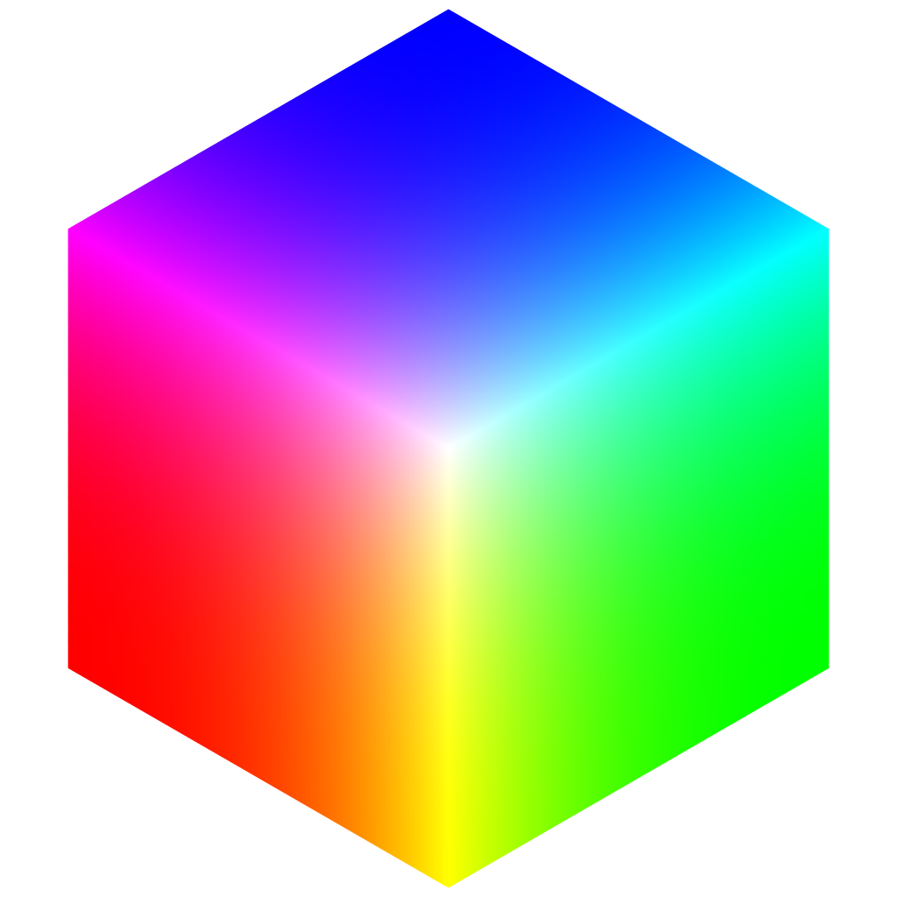
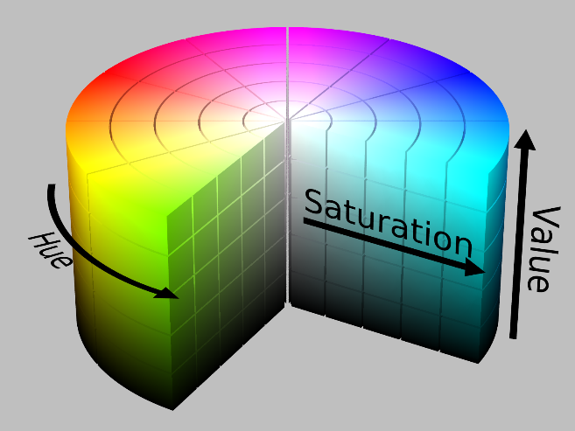
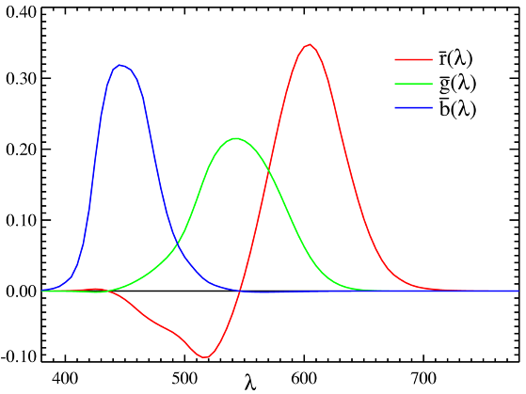
Színek megkülönböztetése
Különböztessük meg a markereket szín alapján!
Piros
(megvilágítási viszonyokra invariáns!)
RGB
HSV

Slide 18
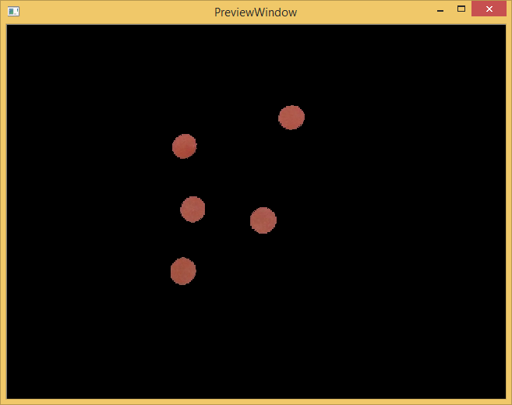
HSV színleválasztás
HSV tartomány: [0,179];[0,255];[0,255]
Mat colorSegment(const Mat &src)
{
Mat result, hsv_image, mask;
cvtColor(src, hsv_image, COLOR_BGR2HSV);
// piros
inRange(hsv_image, Scalar(0, 100, 100), Scalar(10, 255, 255), mask);
// kék
//inRange(hsv_image, Scalar(100, 100, 100), Scalar(110, 255, 255), mask);
src.copyTo(result, mask);
return result;
}

Slide 19
Hough kördetektálás - problémák
Ha lapos szögben nézünk a kör markerekre a perspektíva miatt nem körnek látszanak, hanem ellipszisnek.
Lehetséges megoldások:
Kontúrdetektálás, ellipszis illesztés
Blob detektálás (megadható, hogy mennyire kör alakú), ellipszis illesztés

Slide 20
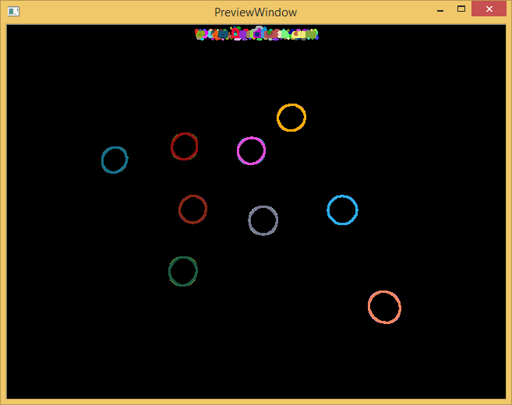
Kontúr detektálás
Próbáljuk ki színleválasztás után is!
RNG rng(12345);
std::vector<std::vector<Point>> contours;
Mat detectContours(const Mat& src,
std::vector<std::vector<Point>> &contours) {
Mat result, canny_output;
int thresh = 100;
Mat src_gray;
cvtColor(src, src_gray, CV_BGR2GRAY);
std::vector<std::vector<Point> > contours;
std::vector<Vec4i> hierarchy;
Canny(src_gray, canny_output, thresh, thresh * 2, 3);
findContours(canny_output, contours, hierarchy, CV_RETR_TREE, CV_CHAIN_APPROX_SIMPLE, Point(0, 0));
result = Mat::zeros(canny_output.size(), CV_8UC3);
for (int i = 0; i< contours.size(); i++) {
Scalar color = Scalar(rng.uniform(0, 255), rng.uniform(0, 255), rng.uniform(0, 255));
drawContours(result, contours, i, color, 2, 8, hierarchy, 0, Point());
}
return result;
}

Slide 21
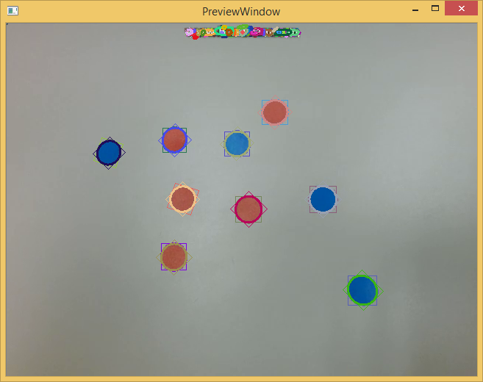
Ellipszis illesztés
Mat detectEllipses(const Mat& src,
const std::vector<std::vector<Point>> &contours,
std::vector<RotatedRect> &minRect,
std::vector<RotatedRect> &minEllipse) {
Mat result;
std::vector<RotatedRect> minRect(contours.size());
std::vector<RotatedRect> minEllipse(contours.size());
for (int i = 0; i < contours.size(); i++) {
minRect[i] = minAreaRect(Mat(contours[i]));
if (contours[i].size() > 5) {
minEllipse[i] = fitEllipse(Mat(contours[i]));
}
}
result = src.clone();
for (int i = 0; i< contours.size(); i++) {
Scalar color = Scalar(rng.uniform(0, 255), rng.uniform(0, 255), rng.uniform(0, 255));
drawContours(result, contours, i, color, 1, 8, std::vector<Vec4i>(), 0, Point());
ellipse(result, minEllipse[i], color, 2, 8);
Point2f rect_points[4]; minRect[i].points(rect_points);
for (int j = 0; j < 4; j++) line(result, rect_points[j], rect_points[(j + 1) % 4], color, 1, 8);
}
return result;
}
main fv:
std::vector<RotatedRect> minRect;
std::vector<RotatedRect> minEllipse;
while(capture.read(frame)) {
resize(frame, resized, Size(640,480));
processed = detectContours(resized, contours);
processed = detectEllipses(resized, contours,
minRect, minEllipse);
imshow("PreviewWindow", processed);
// …

Slide 22
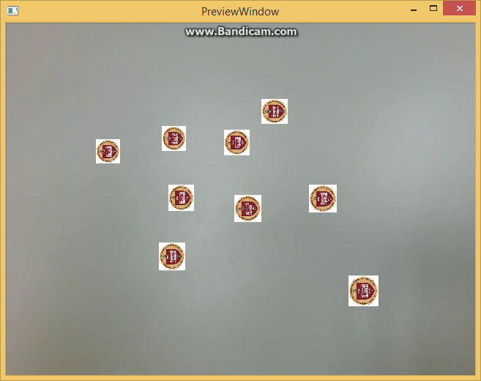
Kép torzítás
Mat overLayImages(const Mat& src, const Mat& overlayImg,
const std::vector<RotatedRect> &rectangles) {
Size markerSize(overlayImg.size());
std::vector<Point2f> origPoints;
origPoints.push_back(Point2f(0, 0));
origPoints.push_back(Point2f(markerSize.width - 1, 0));
origPoints.push_back(Point2f(markerSize.width - 1,
markerSize.height - 1));
origPoints.push_back(Point2f(0, markerSize.height - 1));
Mat result, warpedImg;
result = src.clone();
std::vector<Point2f> points(4);
// folyt. köv.

Slide 23
Kép torzítás
for (size_t i = 0; i < rectangles.size(); i += 2) {
rectangles[i].points(&points[0]);
// transzformáció a kanonikus kép és a képe (négyszög) között
Mat transform = cv::getPerspectiveTransform(origPoints, points);
// kép torzítása a transzformáció alapján
cv::warpPerspective(overlayImg, warpedImg, transform, src.size());
// maszk gyártás
Mat mask = Mat::zeros(src.rows, src.cols, CV_8UC3);
std::vector<Point> ipoints;
for (int p = 0; p < points.size(); ++p) {
ipoints.push_back(points[p]);
}
std::vector< std::vector<Point> > polygons;
polygons.push_back( ipoints );
cv::fillPoly(mask, polygons, Scalar(255, 255, 255));
// kombináció az eredeti képpel a maszk alapján
Mat tmp1 = result & ~mask;
Mat tmp2 = warpedImg & mask;
result = tmp1 + tmp2;
}
return result;
main fv:
Mat overlay = imread("bme_cimer.jpg");
while(capture.read(frame)) {
…
processed = overLayImages(resized, overlay, minRect);

